Slide 1
תחביר – סוגי משפטים

Slide 2
תחביר

Slide 3
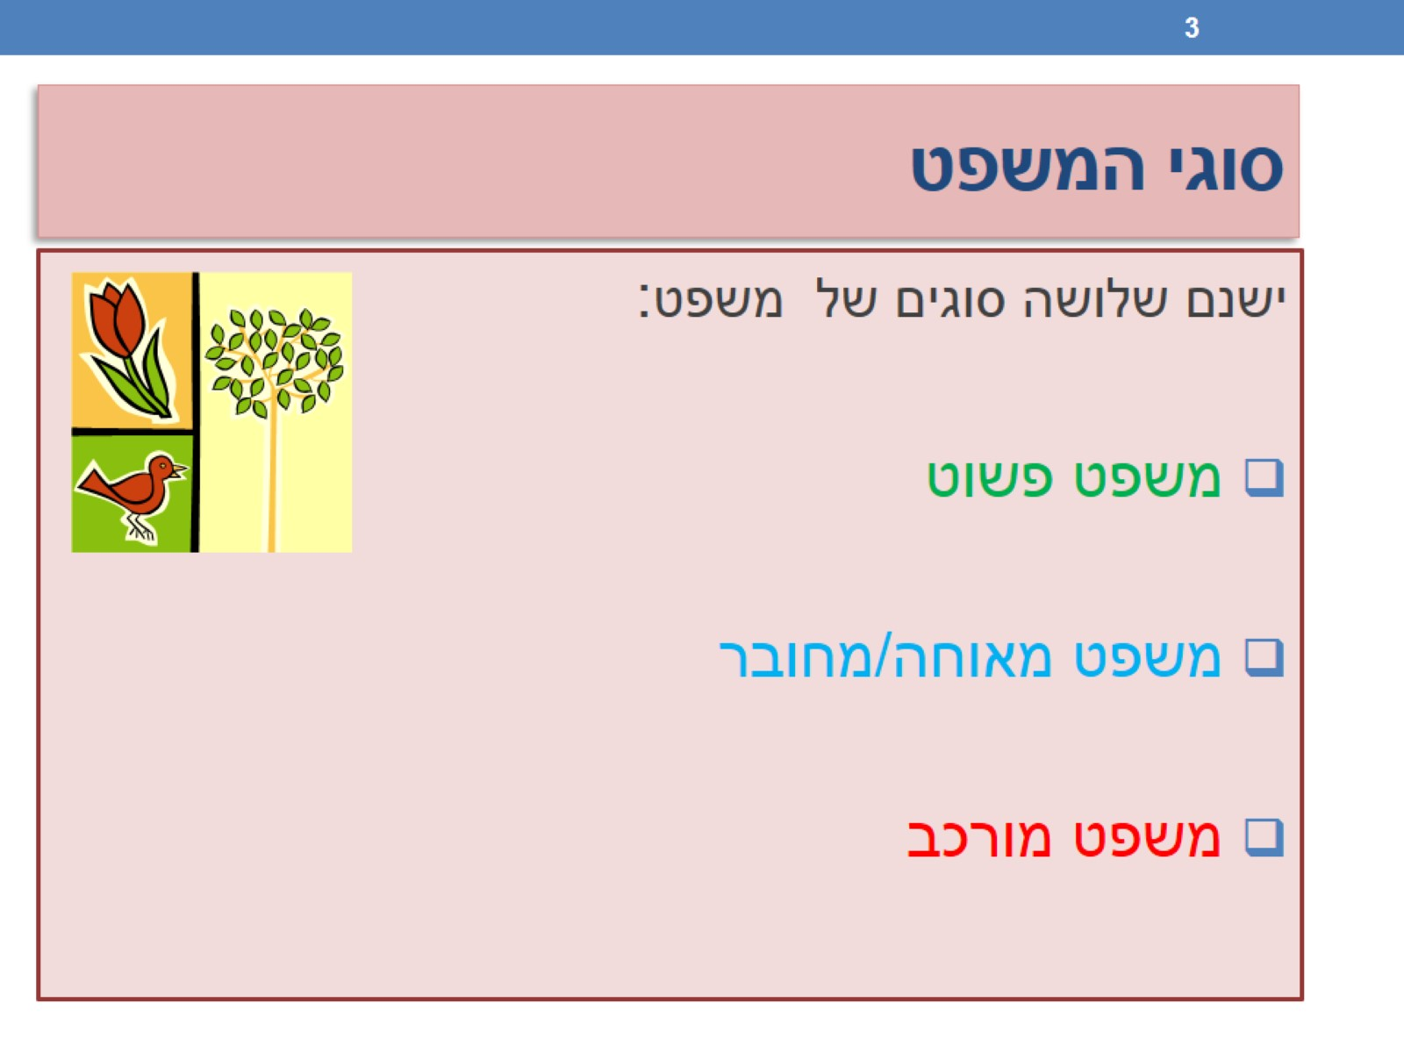
סוגי המשפט

Slide 4
סוגי משפט

Slide 5
המשפט הפשוט

Slide 6
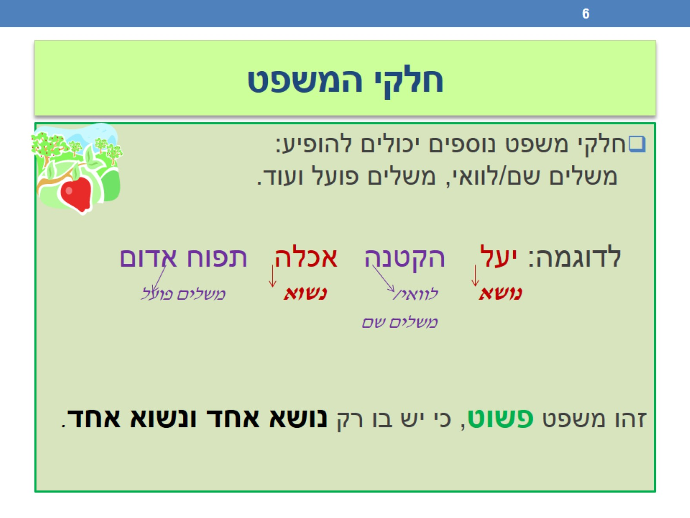
חלקי המשפט

Slide 7
סוגי משפט – המשפט המחובר/המאוחה

Slide 8
משפט מאוחה/מחובר

Slide 9
המשפט המחובר

Slide 10
המשפט המאוחה/המחובר

Slide 11
המשפט המחובר / המאוחה (המשך)

Slide 12
המשפט המחובר / המאוחה (המשך)

Slide 13
המשפט המורכב

Slide 14
המשפט המורכב

Slide 15
המשפט המורכב – מילות שעבוד

Slide 16
המשפט המורכב – מילות השעבוד (המשך)

Slide 17
סוגי משפט – איך מוצאים את סוג המשפט?

Slide 18
סוגי משפט – איך מוצאים את סוג המשפט? (המשך)

Slide 19
סוגי משפט – איך מוצאים? (המשך)

Slide 20
סוגי משפט – איך מוצאים (המשך)

Slide 21
סוגי משפט

Slide 22
תחביר – מציאת סוג המשפט (המשך)

Slide 23
בחנו את עצמכם - איזה סוג משפט לפניכם?

Slide 24
בחנו את עצמכם – איזה סוג משפט לפניכם?

